Slide 1
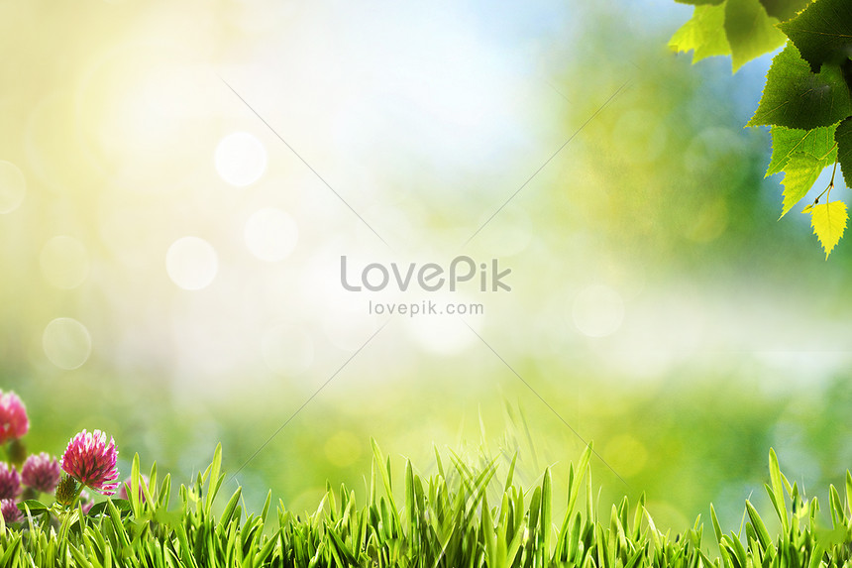
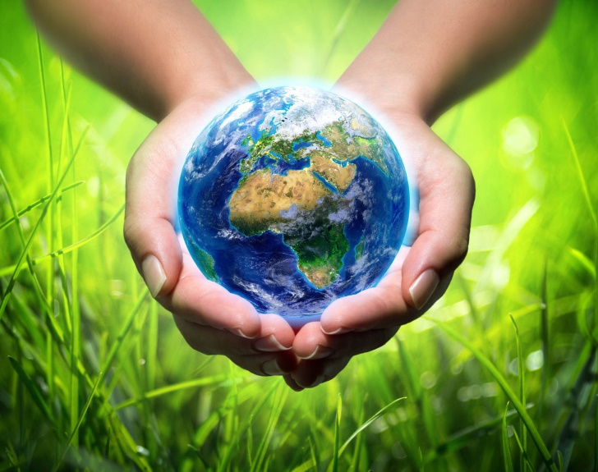
Руськополянський ЗЗСО І-ІІІ ступенів №1
Руськополянської сільської ради
Інтернет-проєкт Ліги старшокласників
«Природа - джерело вічності Землі»
Проєкт підготували:
Ракітіна Людмила Григорівна -педагор-організатор,
Дзюба Ярослав- учень 11-А класу
2021р

Slide 2
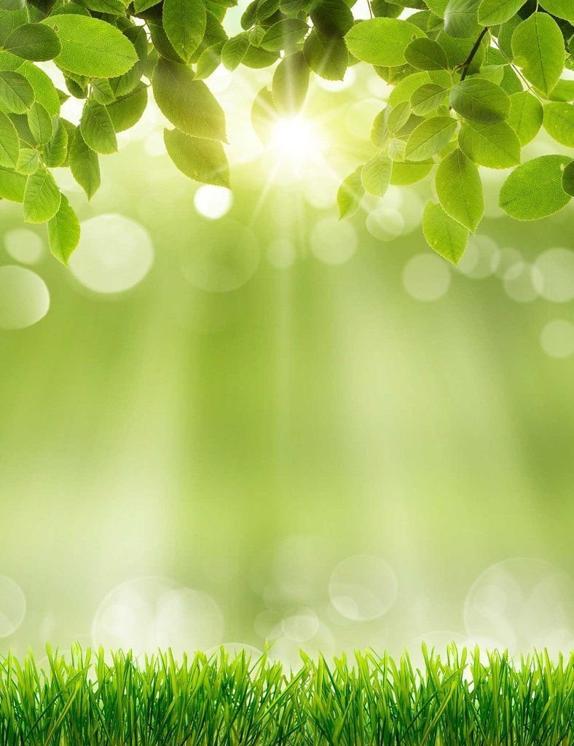
Людині потрібні не три аршини землі, не садиба, а вся земна куля, вся природа, де на просторі вона могла б проявити всі свої властивості свого вільного духу.

Slide 3
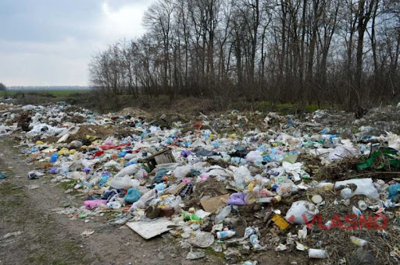
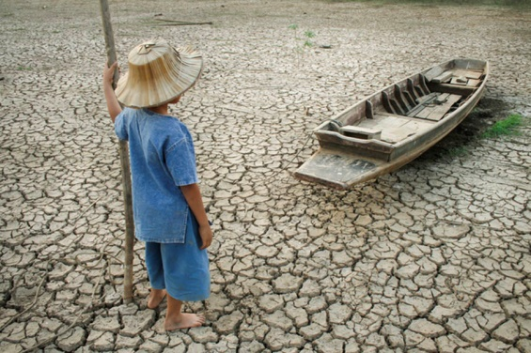
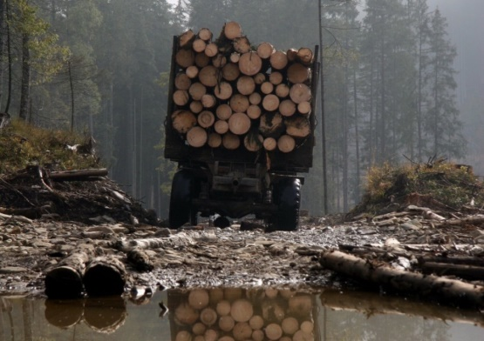
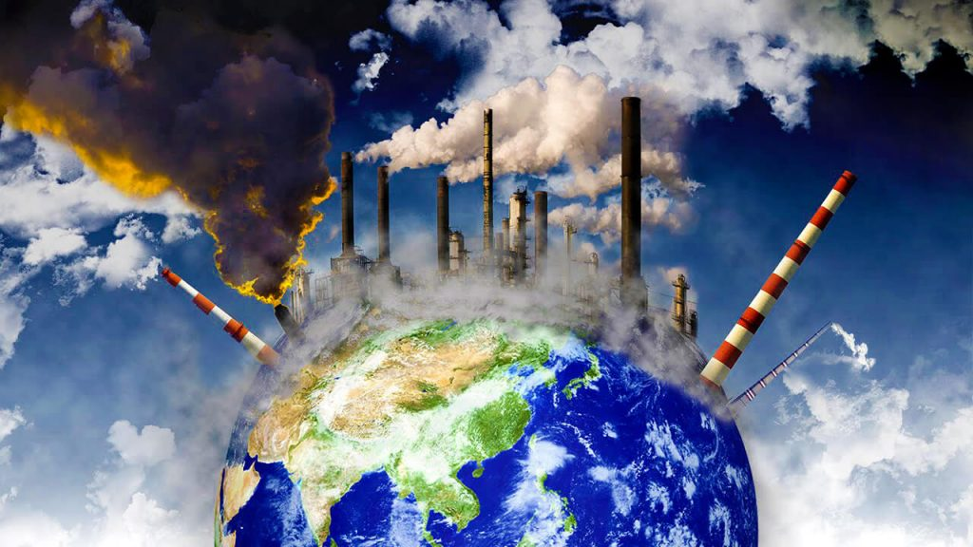
Катастрофи – руйнують екологію, природу…
і призводить до руйнування цілої планети ….
Ми – люди, маємо все зупинити…Хто як не ми!?
Сміття
засуха
вирубування лісів
забруднення від заводів, фабрик

Slide 4
Кожна людина має знати!

Slide 5
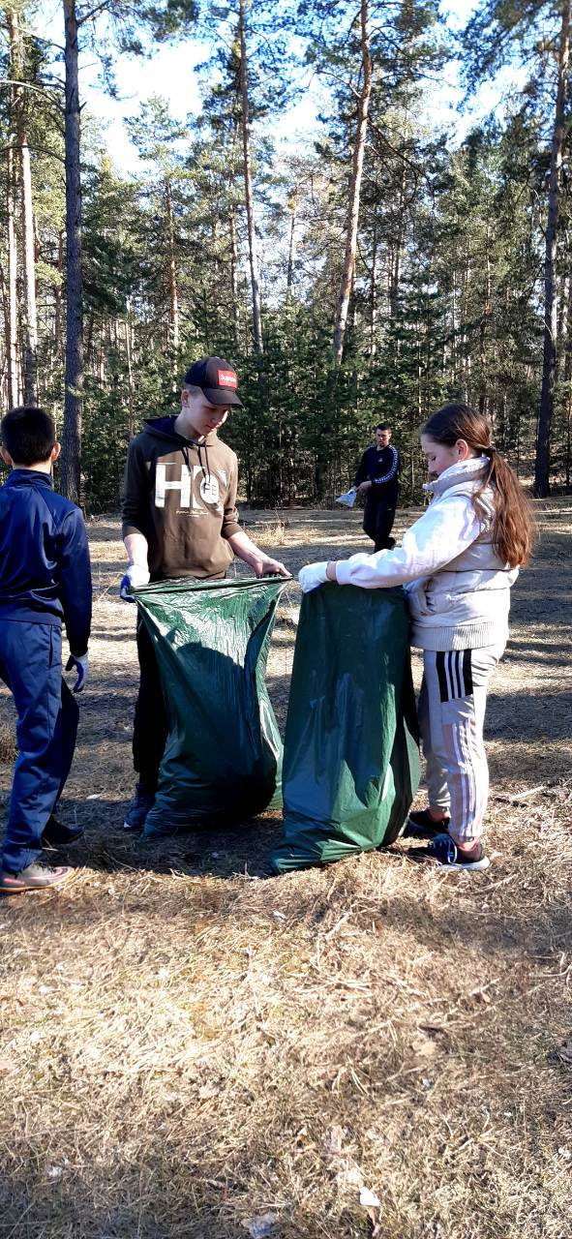
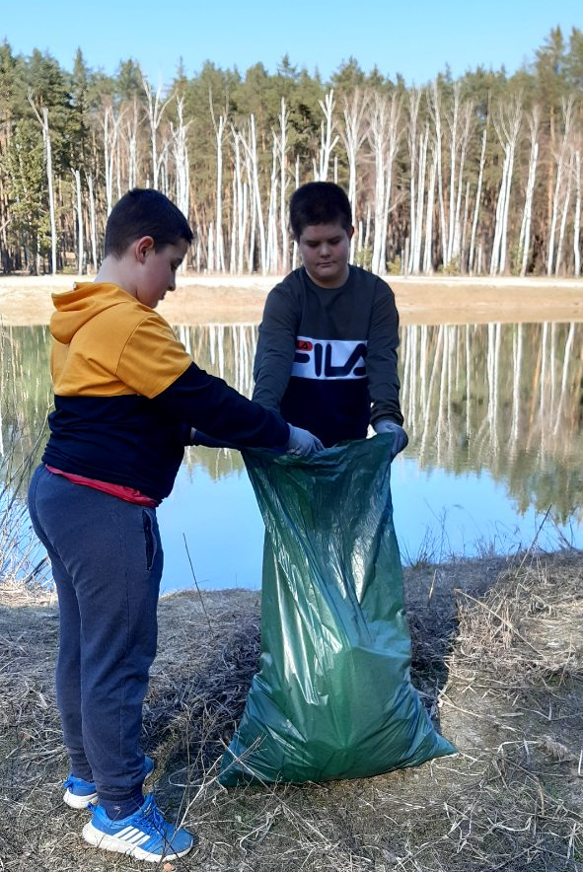
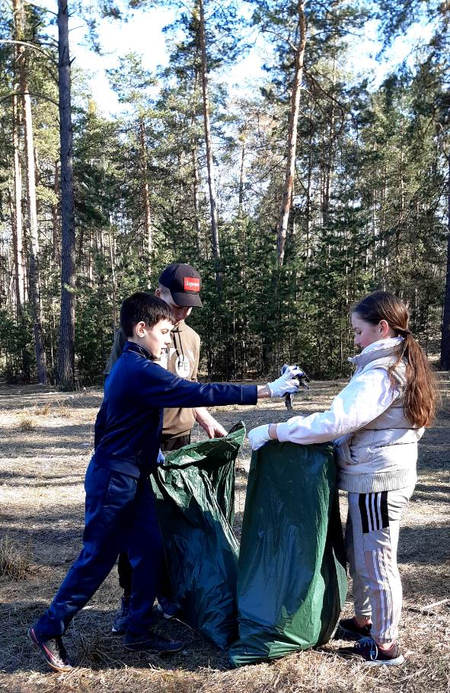
Акція «За чисте довкілля»

Slide 6
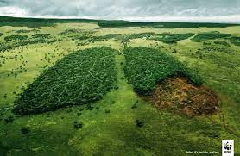
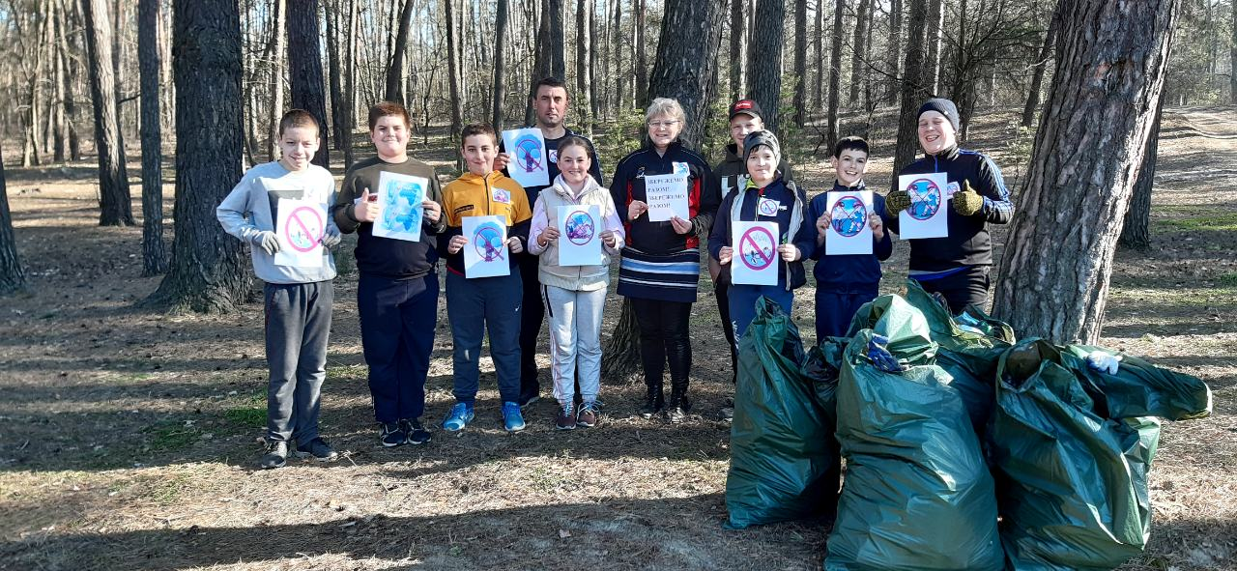
Збережемо разом легені Землі-ліс!

Slide 7
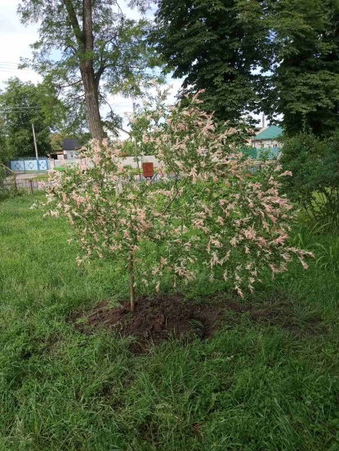
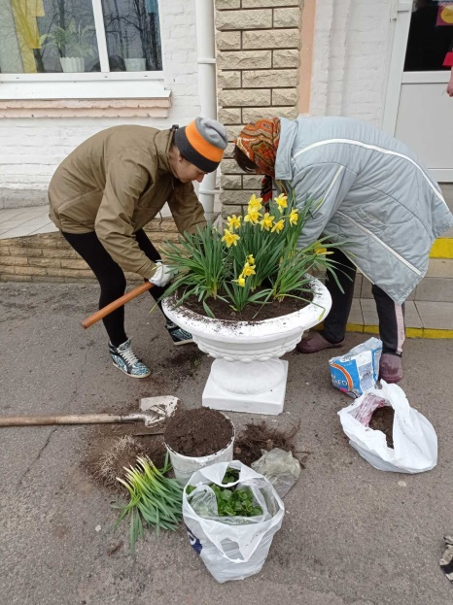
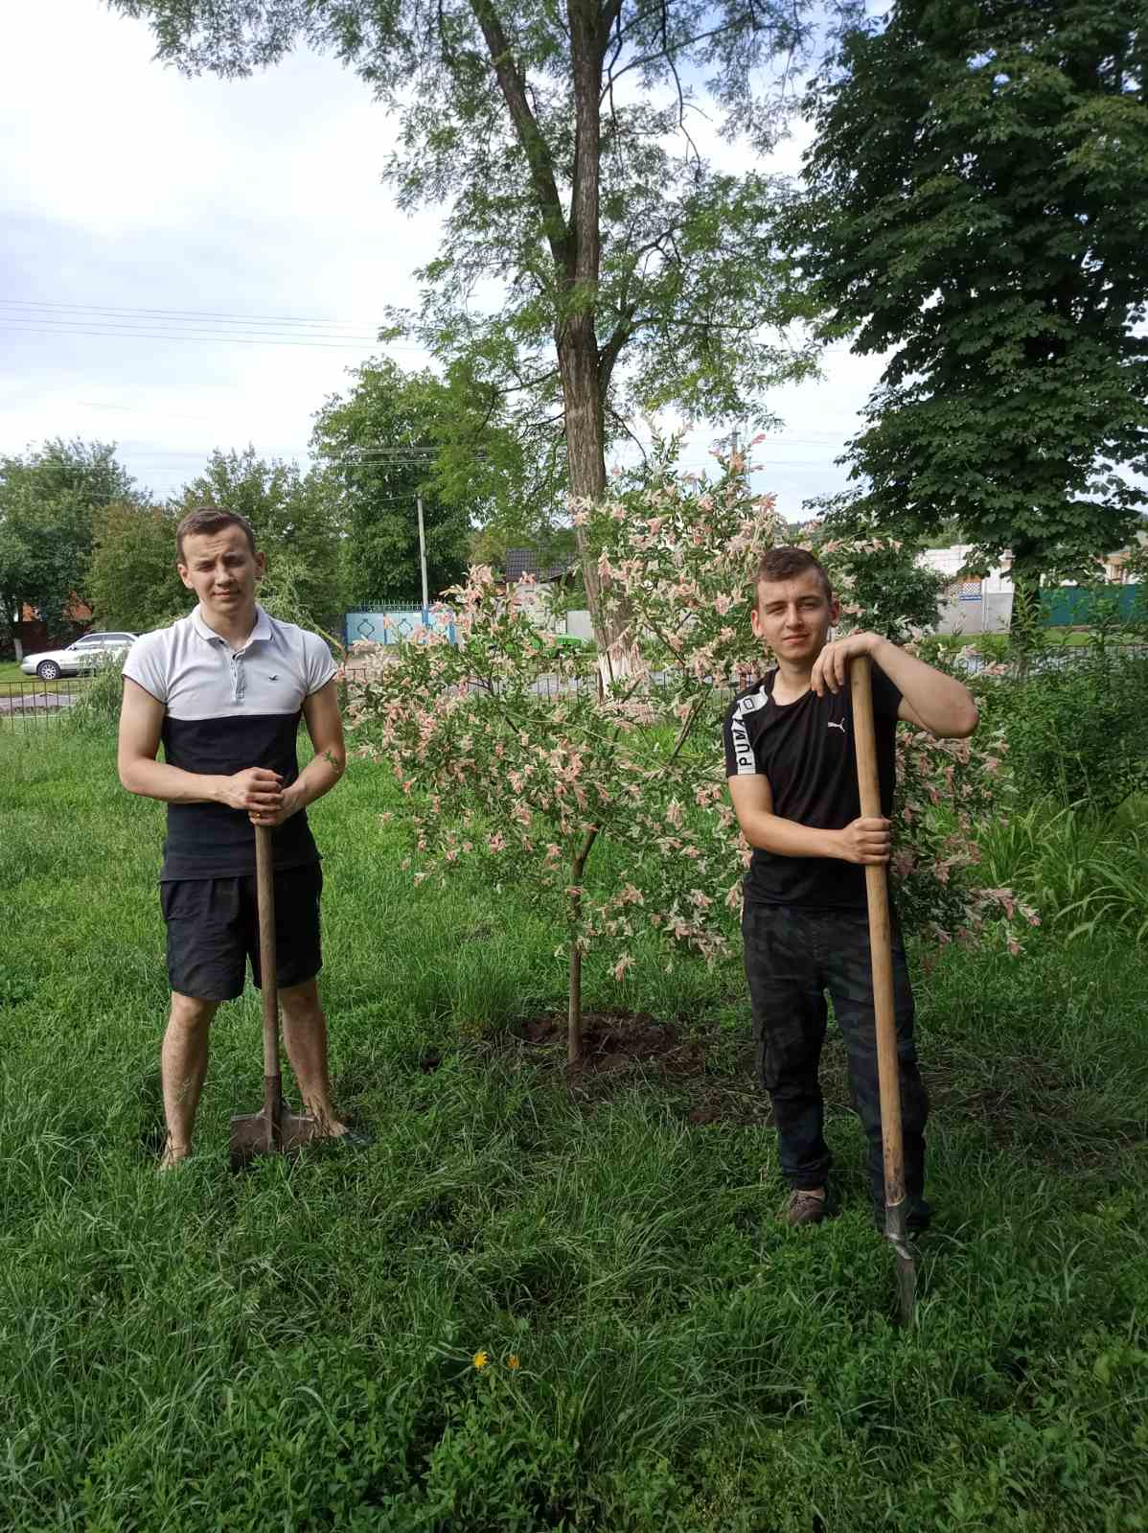
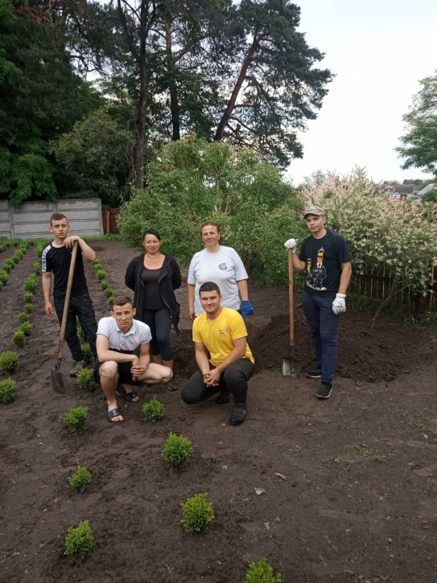
Акція «Посади дерево, кущ та рослину»

Slide 8
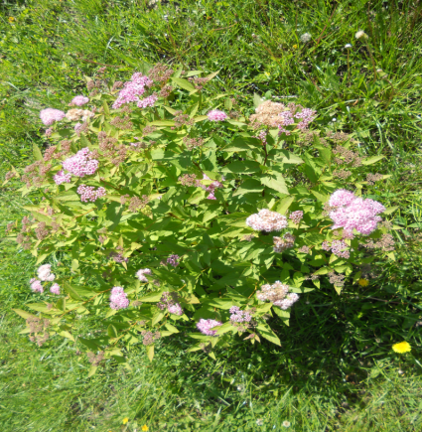
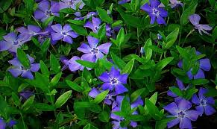
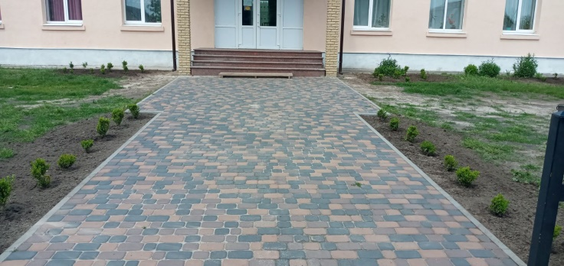
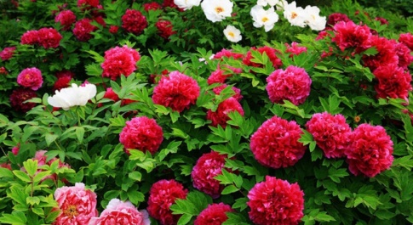
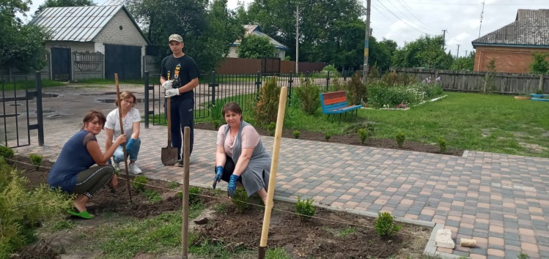
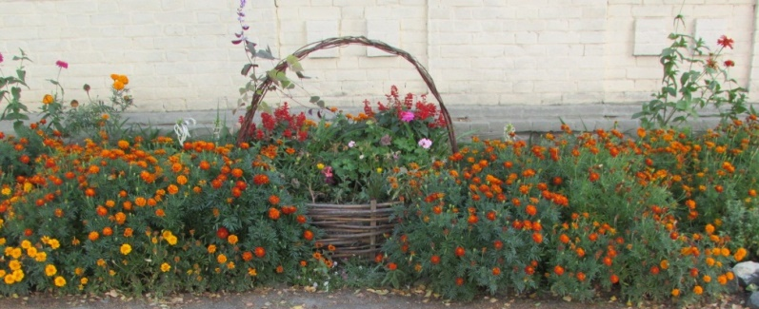
Природа - вічний зразок мистецтва

Slide 9
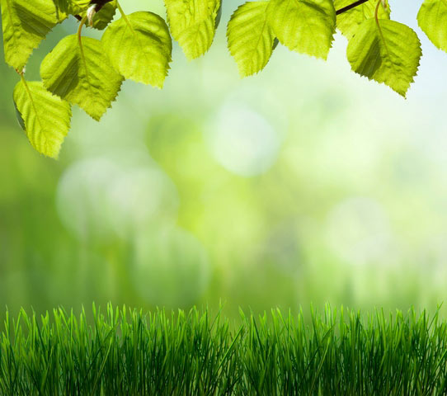
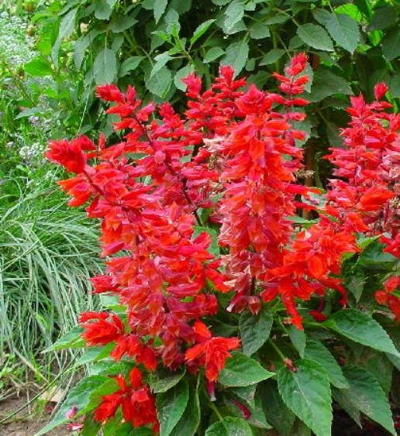
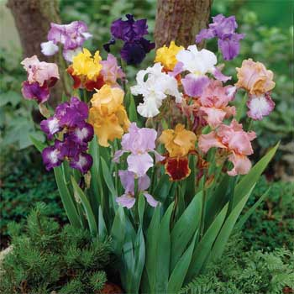
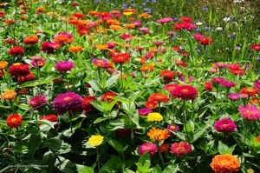
Ой краса в оранжереї - Там розквітли мрії Люблять їх дорослі й діти Ці красиві ніжні квіти.

Slide 10
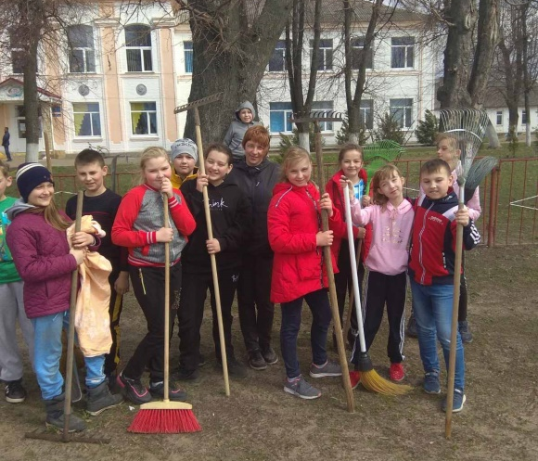
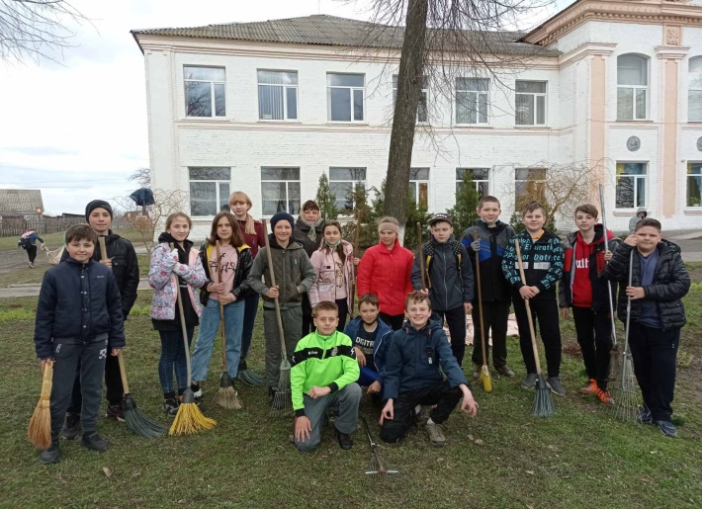
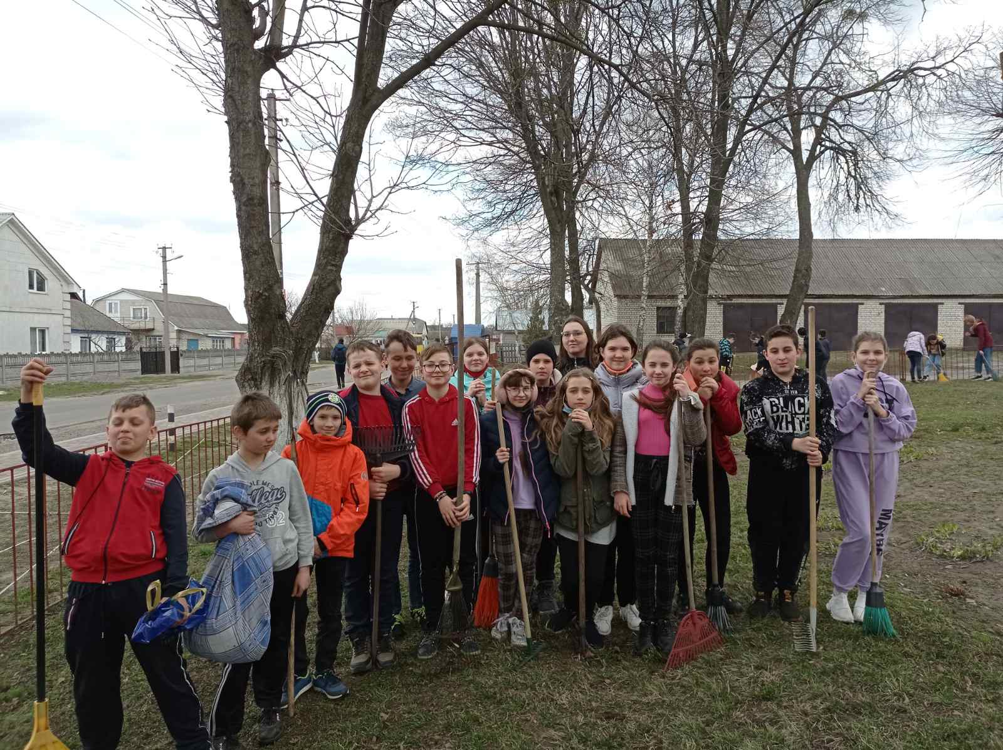
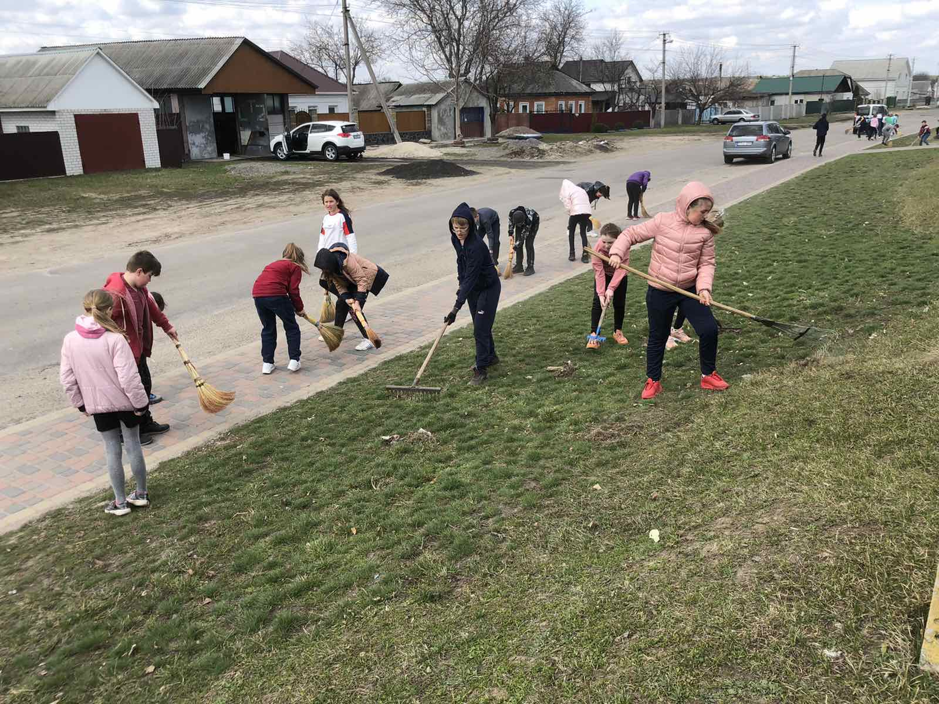
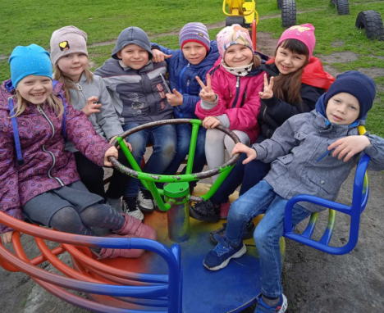
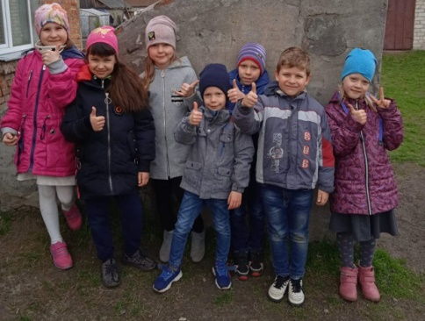
Акція «Чиста територія - чисте довкілля!

Slide 11
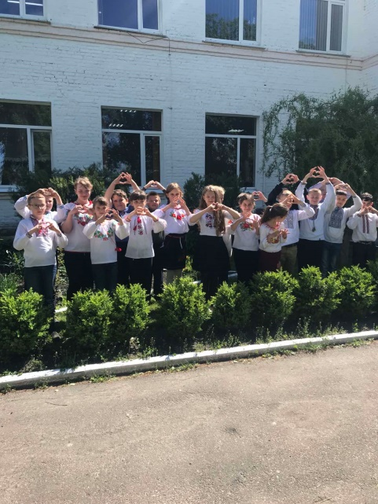
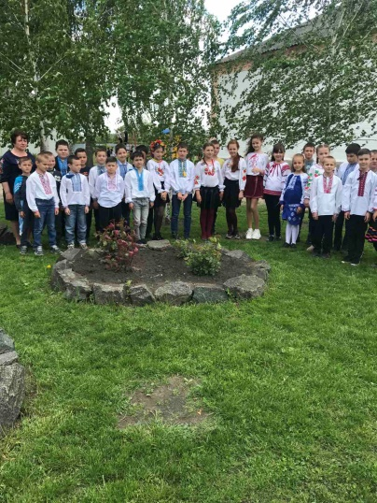
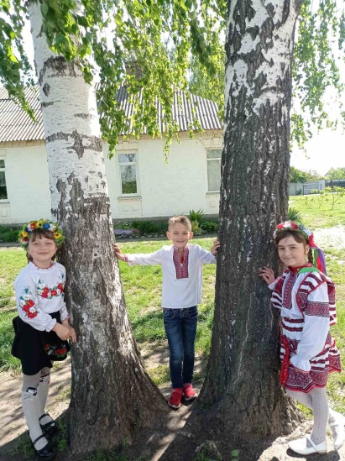
Бережіть природу – ми її частинка!

Slide 12
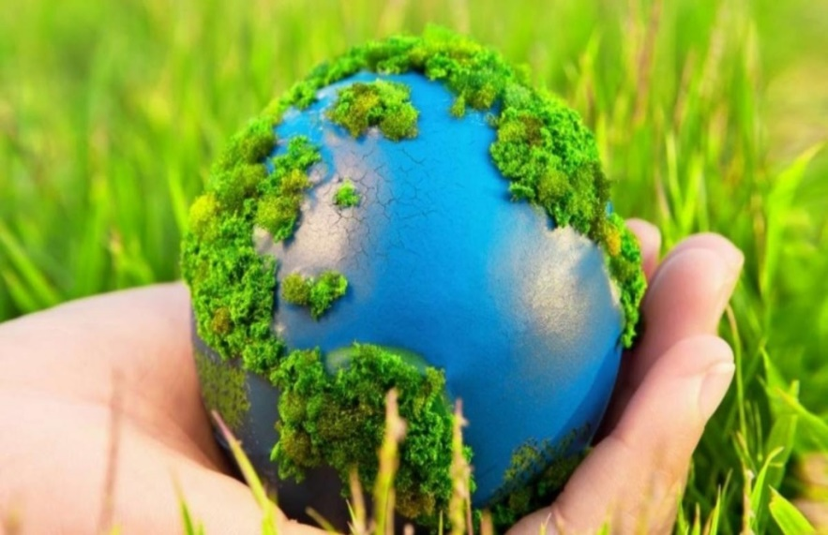
Щоб берегти землю, природу, Треба її полюбити, Щоб полюбити, треба пізнати. Пізнавши – неможливо не полюбити.

